Slide 1


Slide 2

Il convient de lancer le mode diaporama pour la diffusion de la leçon en classe
Réservé à l’enseignant (e)

Slide 3

Pictogrammes
Réservé à l’enseignant (e)

Slide 4
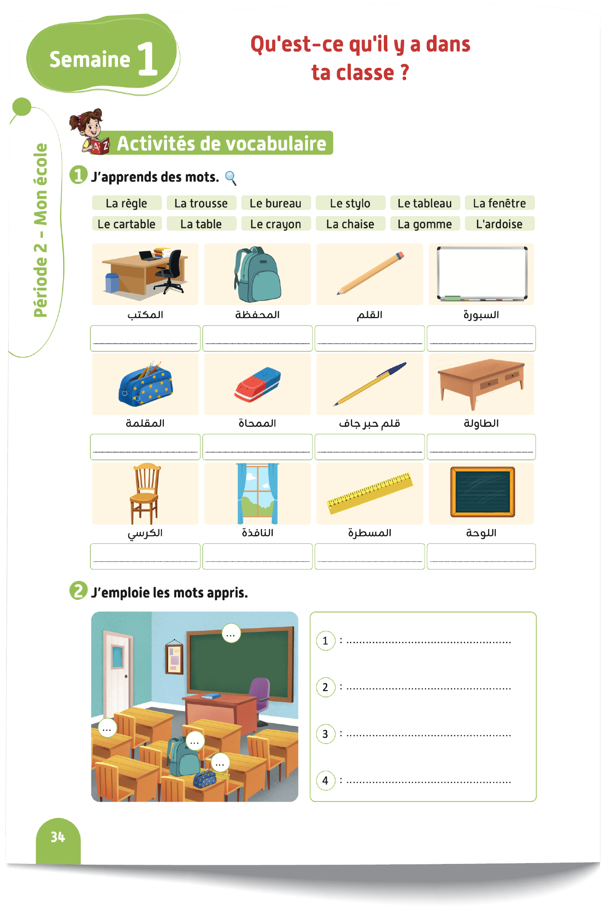
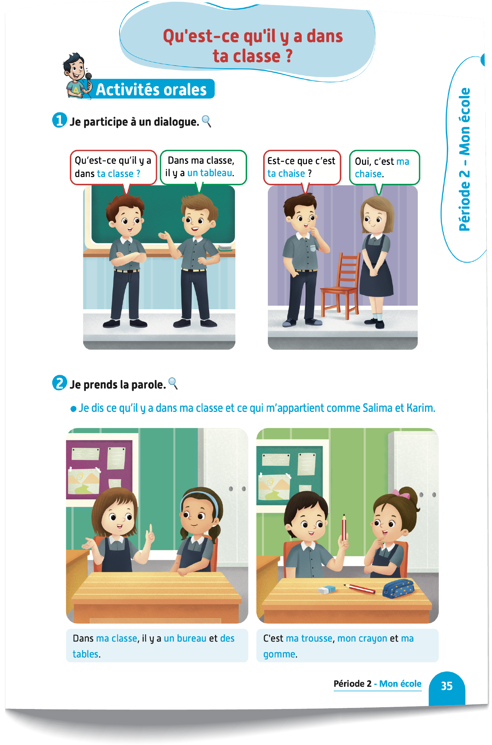
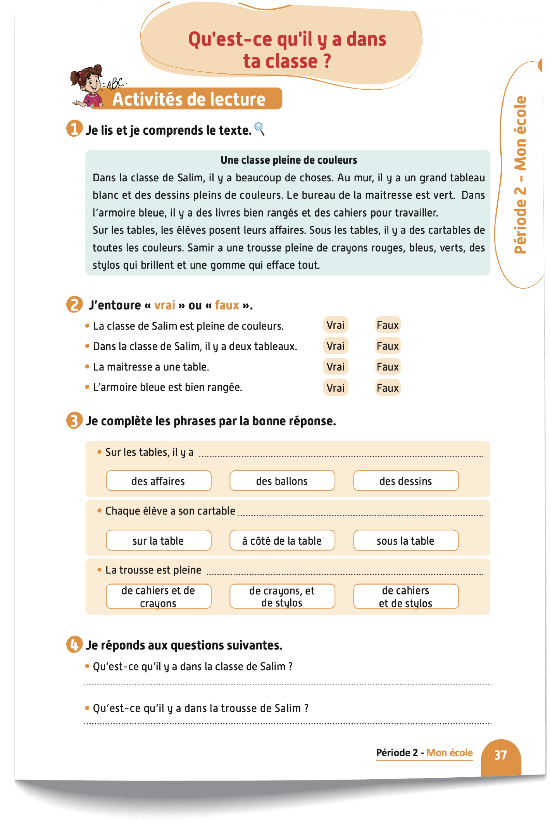
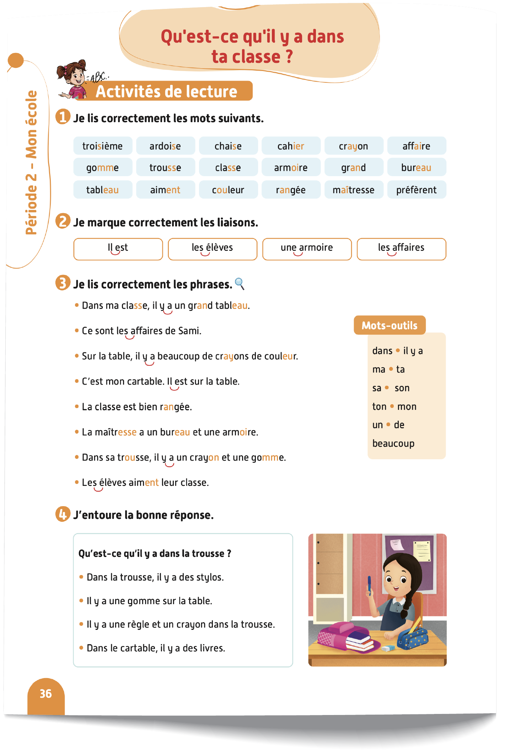
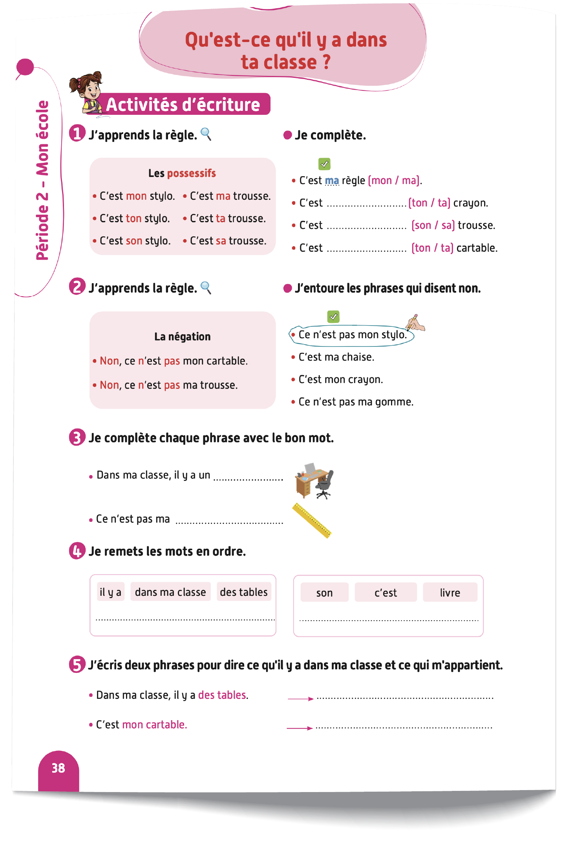
Contenu de la semaine
Réservé à l’enseignant (e)

Slide 5

Organisation de la semaine
Réservé à l’enseignant (e)
Séance 1
Séance 4
Présentation du vocabulaire
Exploitation du vocabulaire
Travail sur livret
Oral – Dialogue
Lecture – Texte
Écriture – Mots
Séance 2
Séance 5
Oral – Acte de parole 1
Écrit – Point de langue 1
Lecture – Graphèmes et mots
Oral – Prise de parole
Lecture – Compréhension de texte
Écriture – Phrases
Séance 3
Séance 6
Oral - Acte de parole 2
Écrit – Point de langue 2
Lecture – Graphèmes et mots
Révision
Lecture offerte

Slide 6



Plan de la séance 5
Réservé à l’enseignant (e)
1. Prise de parole
Prendre la parole pour dire ce qu’il y a dans sa classe et ce qui nous appartient.
Comprendre des phrases.
Écrire des phrases.

Slide 7



Bonjour les enfants ! La leçon de français commence maintenant.

Slide 8

Aujourd’hui, nous allons apprendre à parler des affaires qu’il y a dans notre classe et de ce qui nous appartient. Écoutez bien.

Slide 9



Lecture de la vidéo :

Slide 10



Maintenant, on va prendre la parole pour se présenter, et parler des affaires qu’il y a dans notre classe et qui nous appartiennent. On va le faire en 3 étapes. Soyez attentifs.
Étape 1
Étape 2
Étape 3

Slide 11
Étape 1 : Je vais vous expliquer la situation.
Étape 1
Étape 2
Étape 3
Situation : Présente-toi en disant ton nom, ton école et ta classe. Puis parle des affaires qu’il y a dans ta classe et de ce qui t’appartient.

Slide 12
Étape 2 : Chacun réfléchit silencieusement à ce qu’il va dire dans sa prise de parole.
Étape 1
Étape 2
Étape 3
Situation : Présente-toi en disant ton nom, ton école et ta classe. Puis parle des affaires qu’il y a dans ta classe et de ce qui t’appartient.

Slide 13
Étape 3 : Maintenant, vous allez prendre la parole. Qui veut passer au tableau ?
Étape 1
Étape 2
Étape 3
Bonjour, je m’appelle _________ .
Je suis en __________année à l’école _____________ .
Dans ma classe, il y a ___________________ .
Dans mon cartable, il y a ___________________ .
Dans ma trousse, il y a ______________________ .

Slide 14

Maintenant, tout le monde participe. Chacun parle des affaires qu’il y a dans sa classe.

Slide 15
Plan de la séance 5
Réservé à l’enseignant (e)
Prendre la parole pour dire ce qu’il y a dans sa classe et ce qui nous appartient.
2. Lecture
Comprendre des phrases.
Écrire des phrases.

Slide 16
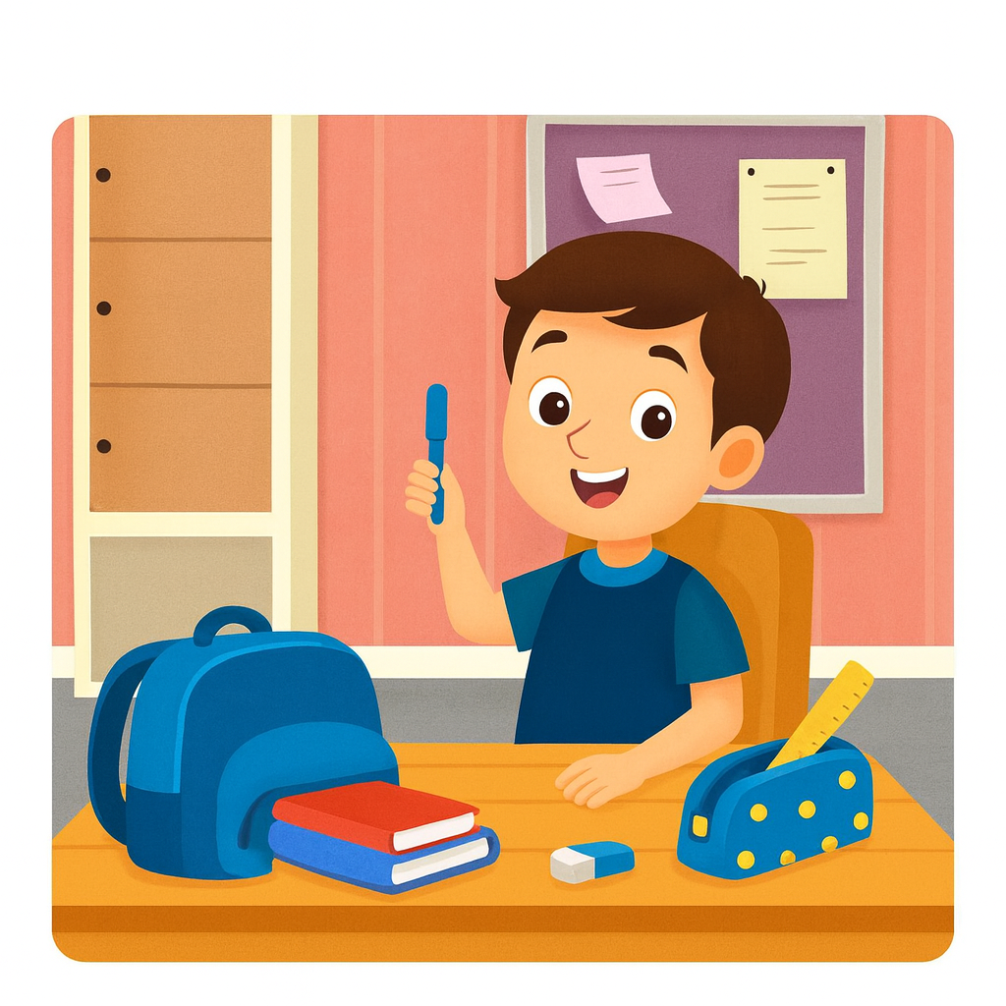
Maintenant, regardez cette image. Ce garçon s’appelle Farid.

Slide 17
Lisez cette question en silence.
Qu’est ce qu’il y a dans la trousse de Farid ?
Dans sa classe, il y a un bureau.
Dans sa trousse, il y a une règle.
Sa trousse est sur le bureau.
Dans sa trousse, il y a des crayons.

Slide 18

Prenez vos ardoises.

Slide 19
Écrivez le numéro de la bonne réponse sur votre ardoise ( 1, 2, 3 ou 4 ).
Qu’est ce qu’il y a dans la trousse de Farid ?
Dans sa classe, il y a un bureau.
Dans sa trousse, il y a une règle.
Sa trousse est sur le bureau.
Dans sa trousse, il y a des crayons.

Slide 20
Levez vos ardoises.

Slide 21
La bonne réponse est : « Dans sa trousse, il y a une règle ». Qui veut expliquer la réponse ?
Qu’est ce qu’il y a dans la trousse de Farid ?
Dans sa classe, il y a un bureau.
Dans sa trousse, il y a une règle.
Sa trousse est sur le bureau.
Dans sa trousse, il y a des crayons.

Slide 22
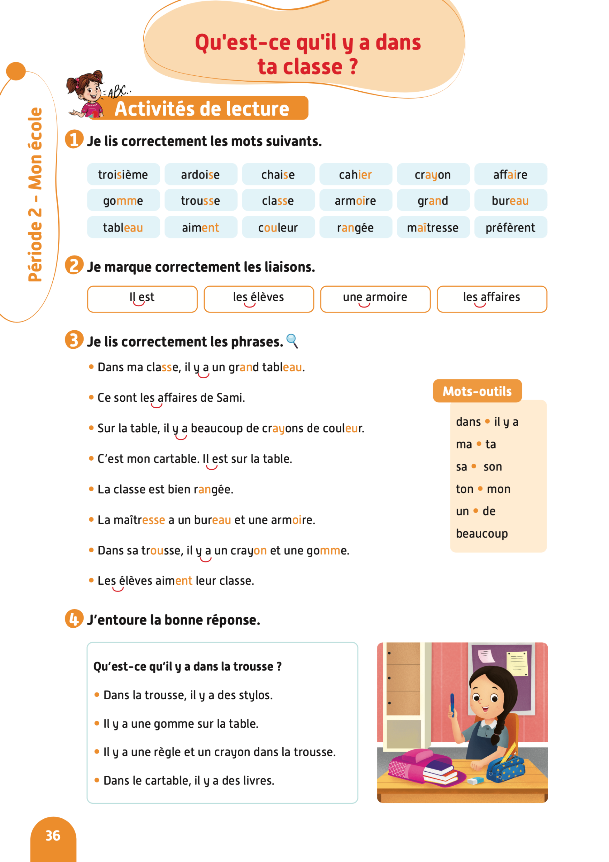

Prenez vos livrets à la page 36. Avec votre voisin, lisez et répondez à la question.
Je vais circuler entre les rangs pour vous aider.

Slide 23
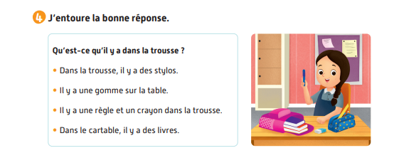
Corrigez.

Slide 24
La séance d’aujourd’hui est terminée. À la maison, lisez et recopiez les phrases de l’activité 3 sur votre cahier.

Slide 25
Plan de la séance 5
Réservé à l’enseignant (e)
Prendre la parole pour dire ce qu’il y dans sa classe et ce qui nous appartient.
Comprendre des phrases.
3. Écriture
Écrire des phrases.

Slide 26

Maintenant, nous allons faire de l’écriture. Prenez vos cahiers.

Slide 27
Lisez et observez cette phrase. Vous allez l’écrire après. Tenez-vous prêts.
Dans mon cartable, il y a des livres.

Slide 28


Première dictée en cours.

Slide 29
Deuxième dictée en cours.

Slide 30

Corrigez.
Dans mon cartable, il y a des livres.

Slide 31
Lisez et observez cette phrase. Vous allez l’écrire après. Tenez-vous prêts.
C’est ma trousse et ma règle.

Slide 32
Première dictée en cours.

Slide 33
Deuxième dictée en cours.

Slide 34

Corrigez.

Slide 35
On passe à une autre activité. Ces mots sont en désordre. Écrivez sur vos cahiers une phrase correcte à partir de ces mots.
cartable
c’est
son

Slide 36
Qui veut lire sa phrase ?
cartable
c’est
son

Slide 37
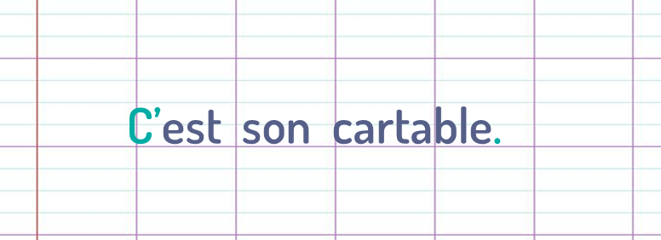
Corrigez. Je n’oublie pas la majuscule au début de la phrase et le point à la fin.

Slide 38
Voici une autre phrase en désordre. Écrivez sur vos cahiers une phrase correcte à partir de ces mots.
des chaises
il y a
dans ma classe

Slide 39
Qui veut lire sa phrase ?
des chaises
il y a
dans ma classe

Slide 40
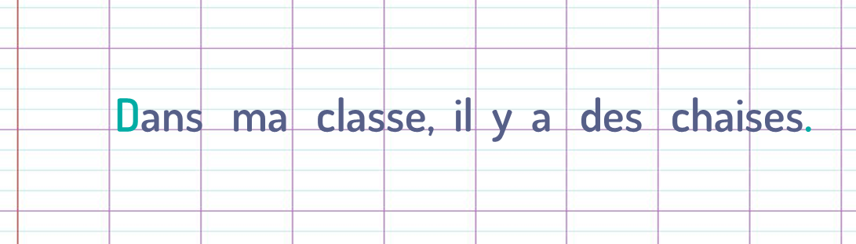
Corrigez. Je n’oublie pas la majuscule au début de la phrase et le point à la fin.

Slide 41
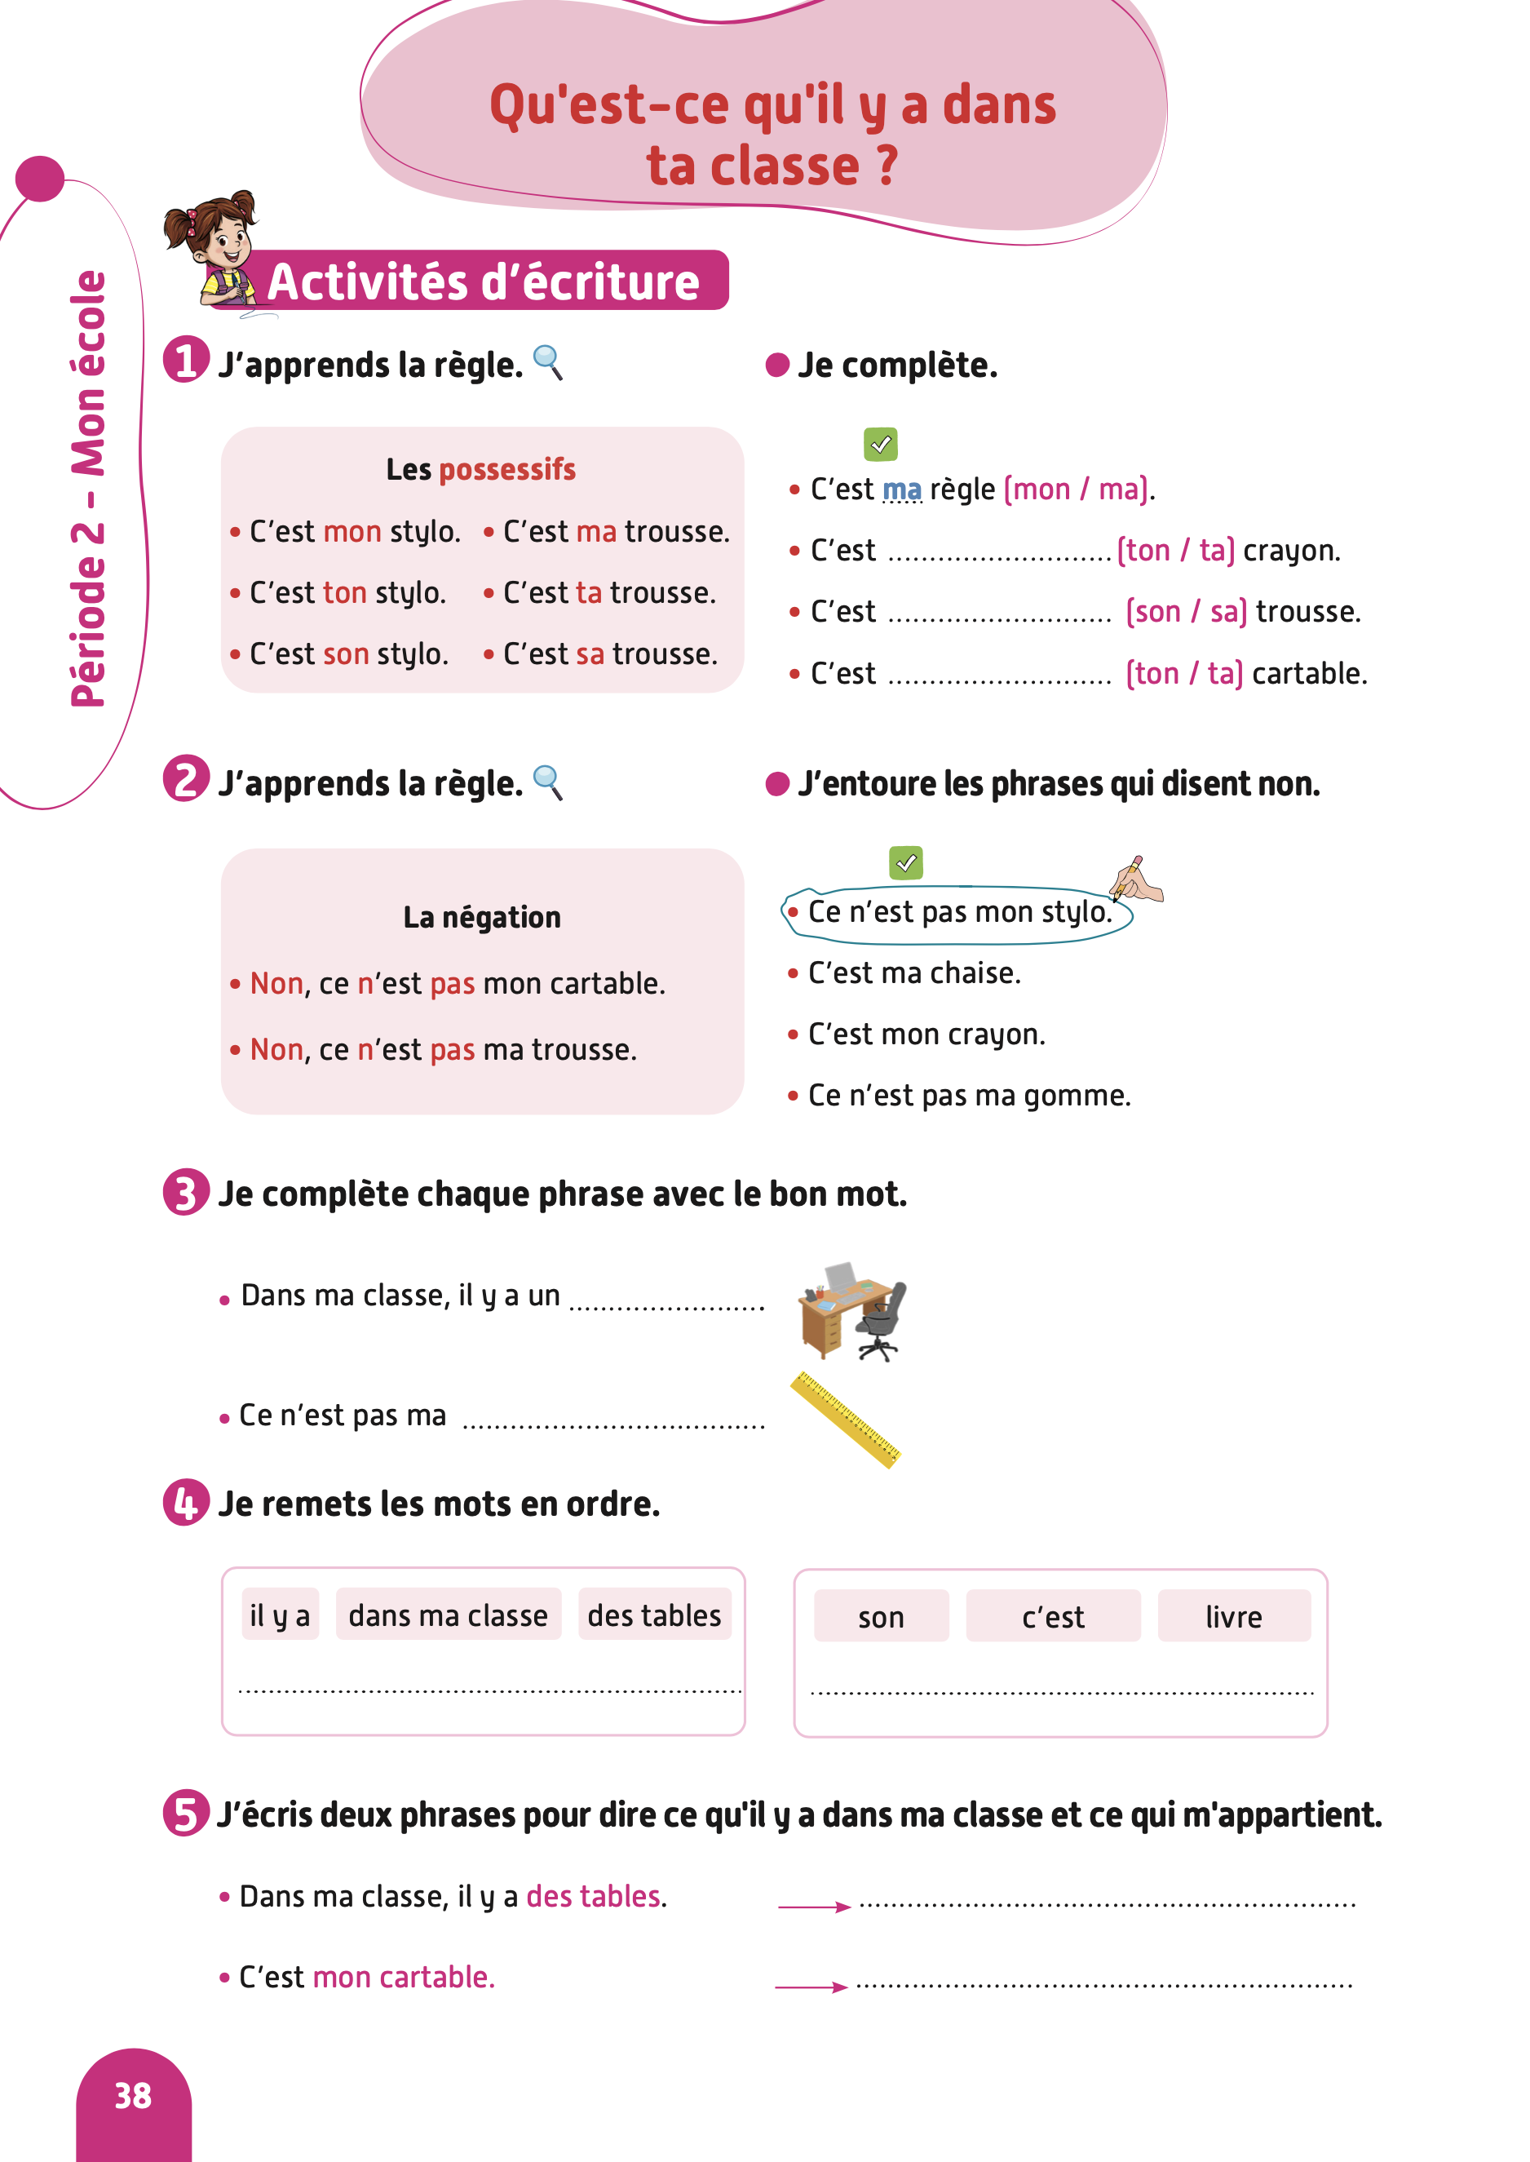

Prenez vos livrets à la page 38. Réalisez l’activité. Je vais circuler entre les rangs pour vous aider.

Slide 42
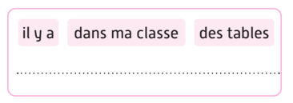
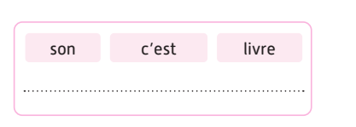
Corrigez.
Dans ma classe, il y a des tables.
C’est son livre.

Slide 43

La séance d’aujourd’hui est terminée. À la maison, réalisez l’activité 5 de la page 38 .

